Slide 1



TRƯỜNG ĐẠI HỌC SƯ PHẠM KỸ THUẬT TP.HỒ CHÍ MINH
KHOA ĐÀO TẠO CHẤT LƯỢNG CAO
BÁO CÁO MÔN HỌC ĐỒ ÁN 3
TÌM HIỂU THUẬT TOÁN K-MEANS
Sinh viên thực hiện :
Nguyễn Huy Cường 17110107
Bùi Văn Hà 17110129
GVHD: TS. Lê Văn Vinh
TP.HCM, tháng 01 năm 2021

Slide 2

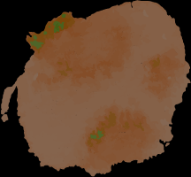


Danh mục báo cáo
01
03
02
04
Tổng quan về báo cáo
Thực thi Demo
Giới thiệu về đề tài thực hiện
Tiến hành chạy chương trình minh họa
Cơ sở lý thuyết
Tổng kết
Các nội dung lý thuyết về thuật toán K-Means
Tổng kết cho báo cáo
01

Slide 3

01
Tổng quan về báo cáo
02

Slide 4
Lý do chọn đề tài
- Nhằm giúp cho việc nghiên cứu về một thuật toán gom cụm được dễ dàng và nắm được kiến thức tốt hơn.
- Tăng cường khả năng lập trình, làm việc nhóm.
- Tiếp thu kiếm các kiến thức về Python nói chung và Machine Learning nói riêng.
03

Slide 5
Mục đích nghiên cứu
Hiểu rõ được bản chất, đặc điểm, công thức và cách thức vận hành của thuật toán K-Means trong việc gom cụm và xử lý dữ liệu trong thực tế.
04

Slide 6
02
Cơ sở lý thuyết
05

Slide 7

Cơ sở lý thuyết
01
02
Clustering
K-Means
Thuật toán gom cụm
Phương pháp gom cụm K-Means
06

Slide 8
Thuật toán gom cụm - Clustering
Định nghĩa
Giới thiệu chung
Chức năng
Các phương pháp gom cụm
Ưu nhược điễm
07

Slide 9
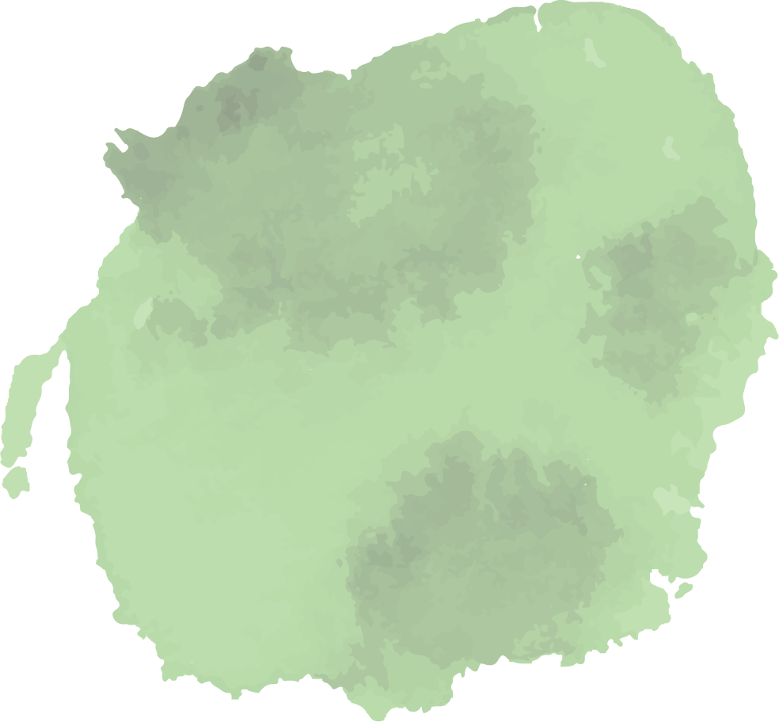
Định nghĩa về Clustering
“Clustering’ là cách nhóm 1 tập hợp các đối tượng (objects) dựa trên các đặc điểm, thuộc tính của , tổng hợp lại theo từng nhóm dựa trên độ tương đồng (similarities).
08

Slide 10
Giới thiệu chung về Clustering
Thuật toán Clustering có tên gọi khác là segmention analysis, phân tích phân khúc
Clustering còn được gọi là unsupervised classification (phân loại không giám sát) là phương pháp trong unsupervised learning (học không giám sát)
Cơ sở để phương pháp Clustering có thể được triển khai và giúp phân cụm tối ưu chính là dựa vào các thuộc tính, các biến,… nằm trong tập dữ liệu, đặc điểm và tính chất của dữ liệu
09

Slide 11


Chức năng của thuật toán Clustering
Thuật toán phân cụm sẽ rất hữu ích trong việc đánh giá và chia thành các nhóm người dùng khác nhau, rồi từ đó có thể đưa ra những chiến lược phù hợp trên từng nhóm người dùng đó.
10

Slide 12
Các phương pháp gom cụm
K - Means
Gom cụm phân hoạch
Hierarchical Clustering
Gom cụm phân cấp
DBSCAN
Gom cụm theo mật độ
EM
Gom cụm theo mô hình
Fuzzy C-Means
Gom cụm mờ
Hard Clustering
Soft Clustering
11

Slide 13
Ưu điểm của Clustering
01
02
03
04
05
Đối với phân khúc khách hàng
Đối với phân tích dữ liệu
Là một kỹ thuật giảm kích thước
Đối với phát hiện bất thường
Đối với việc học bán giám sát
12

Slide 14
Nhược điểm của Clustering
Thuật toán phân cụm do sự sát nhập của người sử dụng và khi ứng dụng, chứa các ràng buộc định hướng
Sự lựa chọn trong thuật toán phân cụm phụ thuộc hoàn toàn vào loại dữ liệu có sẵn và mục đích cụ thể của ứng dụng
Khó phân loại thuật toán đã cho dưới dạng duy nhất thuộc một loại phương pháp phân cụm
13

Slide 15



Thuật toán K-Means
Giới thiệu chung
Cách hoạt động
Định nghĩa
Ưu Nhược điểm
14

Slide 16

Giới thiệu về K-Means
15

Slide 17

Định nghĩa về K-Means
Thuật toán phân cụm K-means là một phương pháp được sử dụng trong phân tích tính chất cụm của dữ liệu. Nó đặc biệt được sử dụng nhiều trong khai phá dữ liệu và thống kê. Nó phân vùng dữ liệu thành k cụm khác nhau. Giải thuật này giúp xác định được dữ liệu của nó thực sử thuộc về nhóm nào.
16

Slide 18




Cách hoạt động của K-Means
Bước khởi tạo
Bước cập nhật
Khởi tạo số cụm và tâm cụm
Cập nhật lại các cụm và tâm cụm
Kết thúc thuật toán
01
02
03
Lặp lại bước 2 và 3
04
Bước gán
Gán điểm dữ liệu vào cụm gần nhất
17

Slide 19
Ưu điểm của K-Means
01
02
03
04
05
06
Tương đối đơn giản để thực hiện.
Chia tỷ lệ cho các tập dữ liệu lớn
Sự hội tụ của các nhóm được đảm bảo
Có thể khởi động được vị trí của các trung tâm
Dễ dàng thích ứng với các bài toán mới
Tổng quát hóa thành các cụm có hình dạng khác nhau và kích thước
18

Slide 20
Nhược điểm của K-Means
Cần biết số lượng cluster cần clustering
Nghiệm cuối cùng phụ thuộc vào các centers được khởi tạo ban đầu
Các cluster cần có só lượng điểm gần bằng nhau
Các cluster cần có dạng hình tròn
19

Slide 21
03
Thực thi Demo
20

Slide 22

Demo 1 : Phân loại khách hàng
Lương thu nhập
Mức chi tiêu
21

Slide 23
Kết quả phân loại
Cao
Thấp
Tương đương
Thu nhập
Chi tiêu
22

Slide 24
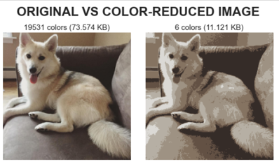
Demo 2 : Nén hình ảnh
23

Slide 25



Kết quả nén ảnh
Kích thước sau khi nén
Giá trị giữ lại sau khi nén
Màu sắc
74KB
11KB
Chi tiết
~85%
Kích cỡ
24

Slide 26
04
Tổng Kết
25

Slide 27
Kết luận
Kết quả đạt được
Khó khăn
Bài học kinh nghiệm
26

Slide 28
Kết quả đạt được
Hiểu được những kiến thức cơ bản của K-Means
Nắm được cách thức vận hành của thuật toán K-Means
Thấy được tầm quan trọng của thuật toán K-Means trong các bài toán thực tế
27

Slide 29
Khó Khăn
Mất nhiều thời gian trong việc hiểu cách thức hoạt động cúa các công thức toán học
Khó khăn trong việc tiếp cận và thực hiện các ví dụ nâng cao
02
04
01
03
05
Khó tiếp cận ban đầu với ngôn ngữ lập trình Python
Khó khăn trong việc sử dụng Jupyter Notebook
Thời gian hạn chế
28

Slide 30
Bài học kinh nghiệm
Thuật toán K-Means nói riêng và Machine Learning nói chung đang ngày càng trở phổ biến và chiếm thế thượng phong trong lĩnh vực công nghệ thông tin và trí tuệ nhân tạo AI.
Biết cách xây dựng một bài toán đơn giản bằng thuật toán K-Means.
Hiểu hơn về cách thức phối hợp giữa các nền tảng, công nghệ lập trình trong lĩnh vực Machine Learning.
29

Slide 31

Cảm ơn thầy và các bạn đã lắng nghe
Thành phố Hồ Chí Minh, tháng 1 năm 2021

